Slide 1


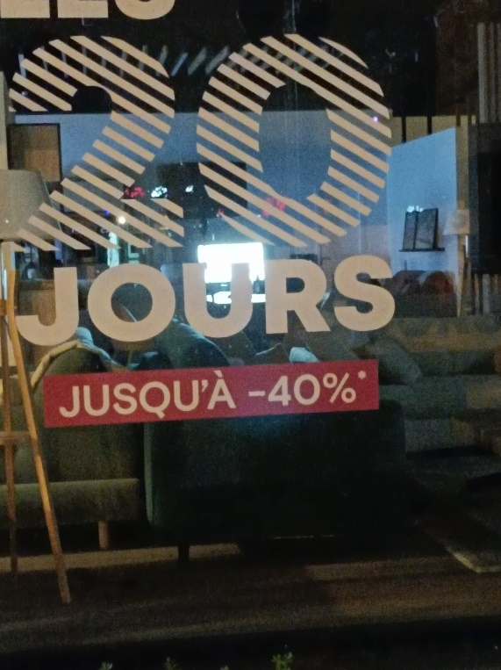
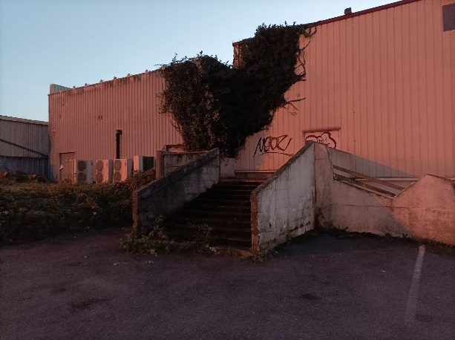
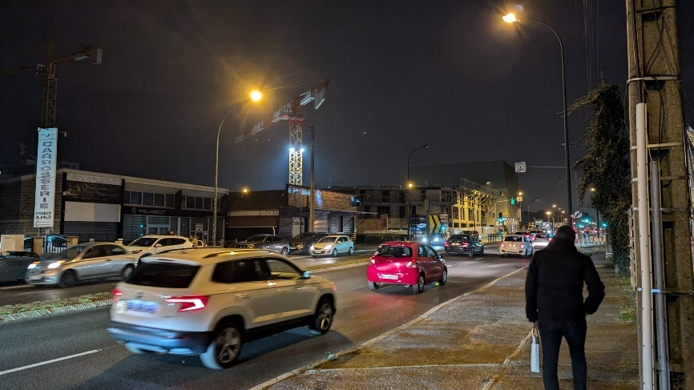
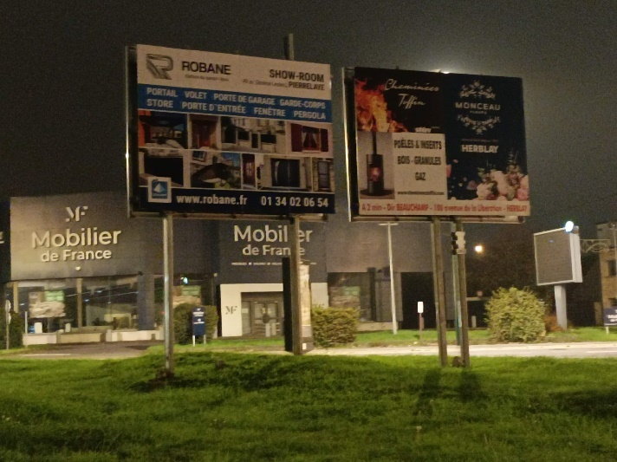
Percevoir une zone commerciale à hauteur de piéton : le cas de la Patte d’Oie d’Herblay
Photographies personnelles prises le long du Boulevard Bordier et du Boulevard du Havre entre novembre et décembre 2024
Léontine Grillon
21 Novembre 2025
CY Cergy Paris Université
Master Géomatique appliquée aux études urbaines et aux risques

Slide 2
Présentation
Étudiante : Master Géomatique appliquée aux études urbaines et aux risques à CY Cergy Paris Université
  Représenter, gérer et produire de l’information géographique avec des outils variés :
    Produire de l’information géographique
    Gérer des données géographiques
    Maîtriser les logiciels SIG
    Cartographier
Salariée : contrat en apprentissage avec l’Institut national de l'information géographique et forestière (IGN)
Val d’Oisienne et habitante du Val Parisis :
  Saint-Leu-La-Forêt (pendant 22 ans)
  Ermont (depuis 1 ans)
  Usagère de la Patte d’Oie d’Herblay depuis plus de 10 ans

Slide 3
Contexte de l’enquête
Demande initiale : cours de méthodes qualitatives
  Réaliser une enquête mêlant plusieurs méthodes de production de données, dont au moins une méthode qualitative
  Réaliser une carte de synthèse
  Choix du terrain libre
Constat :
  Les zones commerciales périphériques, souvent critiquées (ex. : « la France moche » de Télérama, 2010), sont devenues centrales dans la consommation et la vie urbaine.
  Elles constituent de nouvelles centralités, mais très souvent pensées pour des usagers automobilistes (J. Broomberg, 2011).
Question de recherche :
  Comment les piétons s’adaptent-ils à ces espaces conçus pour l’automobile ?
Terrain choisi :
  Patte d’Oie d’Herblay (Val d’Oise)
  Zone dynamique et attractive (Val Parisis) en termes d’emplois et de consommations.
  Marquée par un trafic automobile intense, de nombreux parkings, s’étalant sur environ 3.5 km (de Franconville à Pierrelaye)

Slide 4
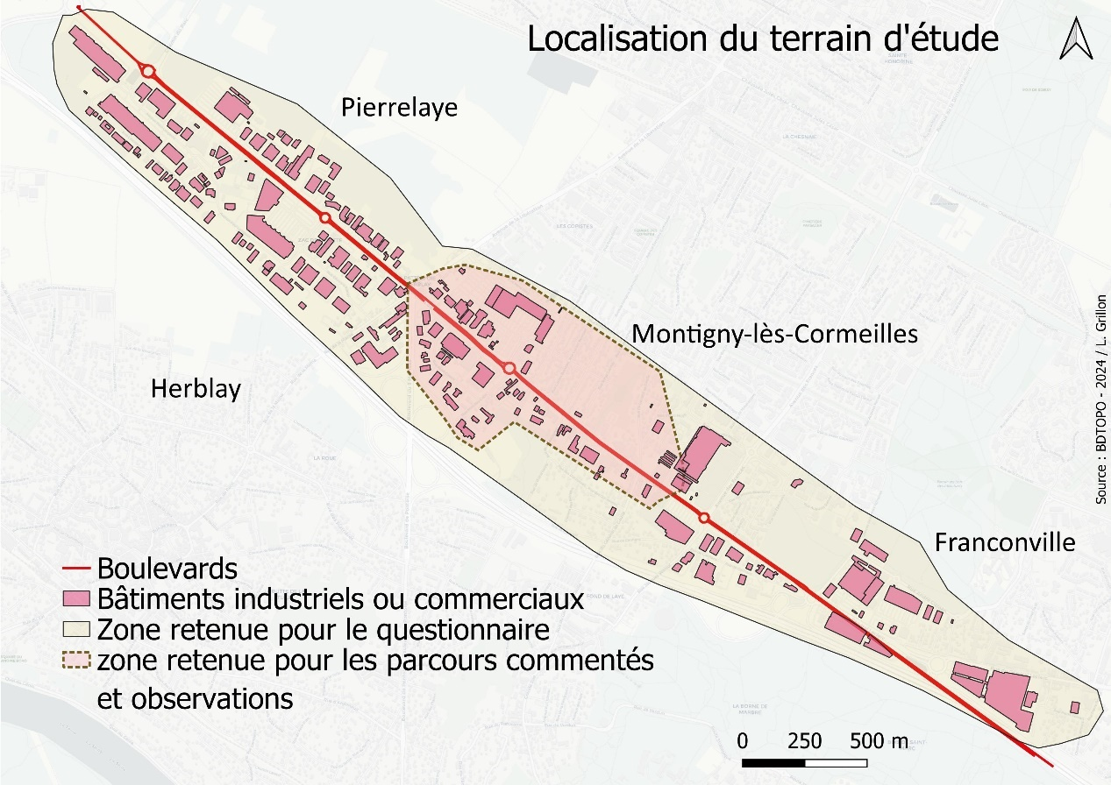
Méthodes : quantitative et qualitative
1. Questionnaire
2. Parcours commentés

Slide 5
Méthodes : le questionnaire
1. À quelle fréquence vous rendez-vous à la Patte d’Oie d’Herblay ? (choix unique)
2. Lorsque vous allez à la Patte d’Oie, c’est principalement pour : (plusieurs réponses possibles : faire des achats, lieu de passage, etc.)
3. Vous êtes-vous déjà déplacé(e) à pied sur une partie des boulevards de la Patte d'Oie ? (oui/non)
4. Si non, pourquoi ne marchez-vous pas sur les boulevards de la zone commerciale de la Patte d’Oie ? (choix multiples)
5. Si oui, lorsque vous marchez à la Patte d’Oie, vous êtes la plupart du temps : (seul/accompagné)
6. Quel est votre ressenti lorsque vous marchez à la Patte d’Oie ? (choix multiples : très agréable, agréable, neutre, désagréable, etc.)
7. Avez-vous déjà rencontré des obstacles sur les trottoirs (voitures ou camions garés, poubelles, chantiers, etc.) ? (non – oui, quelques fois – oui, régulièrement)
8. Avez-vous déjà traversé au feu rouge d’un passage piéton sur la Patte d’Oie ?
9. Avez-vous déjà traversé la route hors des passages piétons ?
10. La circulation de voitures ou autres véhicules rend-elle vos déplacements à pied difficiles ?
11. Pensez-vous que le nombre de passages piétons à la Patte d’Oie est adapté pour circuler facilement à pied ?
12. Selon vous, la largeur des trottoirs à la Patte d’Oie est-elle adaptée pour circuler facilement à pied ?
13. En quelques mots, quel élément du paysage vous marque le plus lorsque vous marchez sur ces boulevards ? Est-ce pour vous un élément positif ou négatif ?
14. Selon vous, quels éléments du paysage contribuent le plus à créer une ambiance agréable à la Patte d’Oie ? Classez-les de celui qui y contribue le plus (en haut) à celui qui y contribue le moins (en bas).
15. Vous êtes : (un homme / une femme)
16. Âge
200 participations au total
147 réponses complètes
Questionnaire en ligne limesurvey partagé via différents canaux entre octobre et décembre 2024 :
Dans plusieurs groupes Facebook d’habitants de Montigny-lès-Cormeilles, Herblay-sur-Seine, Franconville et Pierrelaye (environ 180 réponses)
Via des contacts personnels de personnes connaissant la Patte d’Oie (environ 20 réponses), surtout des habitants de Saint-Leu-La-Forêt et Franconville
Les pratiques générales de tous les usagers (piétons et automobilistes)
Les pratiques des usagers piétons
Les opinions des usagers
Les ressentis des usagers piétons
Variables socio-démographiques

Slide 6
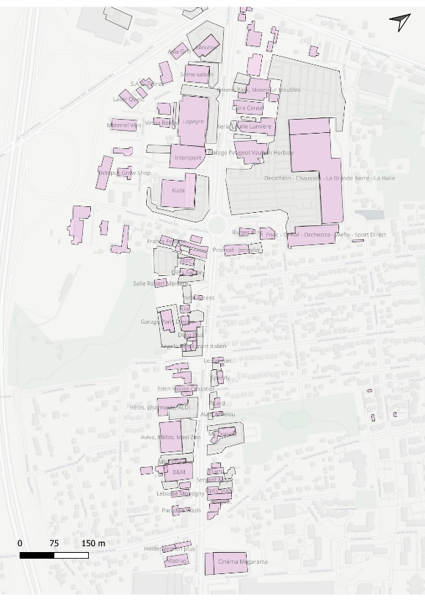
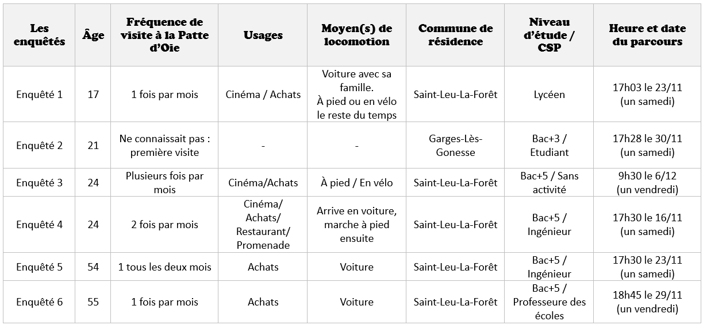
Méthodes : les parcours commentés
Définition :
La méthode des parcours commentés consiste à accompagner un participant dans un espace (urbain, architectural…), à lui demander de se déplacer tout en commentant en temps réel ce qu’il/elle perçoit, pense ou ressent sur le lieu.
Voir plus ici.
6 parcours commentés réalisés entre novembre et décembre 2024
> Seule consigne : « marchez où vous souhaitez dans la limite du plan et commentez votre expérience de piéton, pendant 20 minutes »
> Expérience préalable du terrain :
  5 participants connaissaient déjà la Patte d’Oie (usagers fréquents)
  1 participant ne connaissait pas (avis extérieur)
Tableau récapitulatif des profils des participants aux parcours commentés
Plan donné aux participants

Slide 7
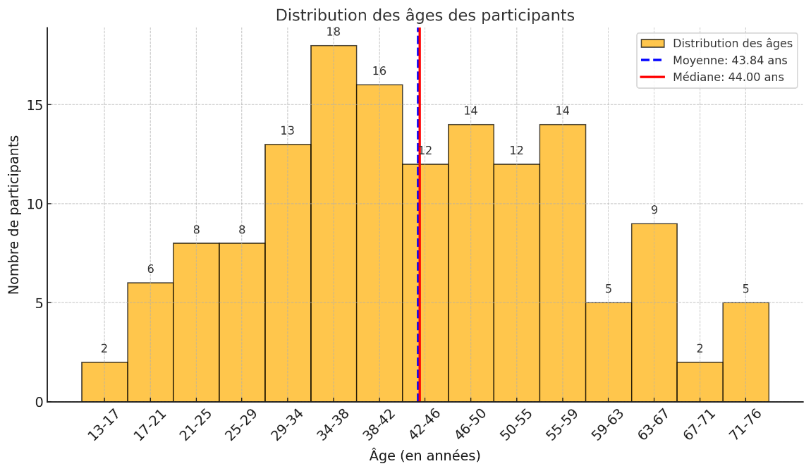
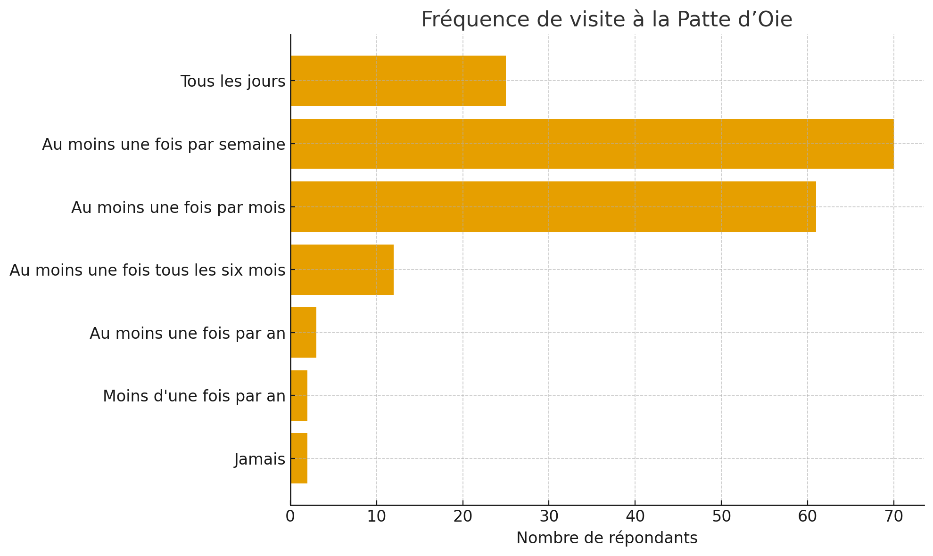
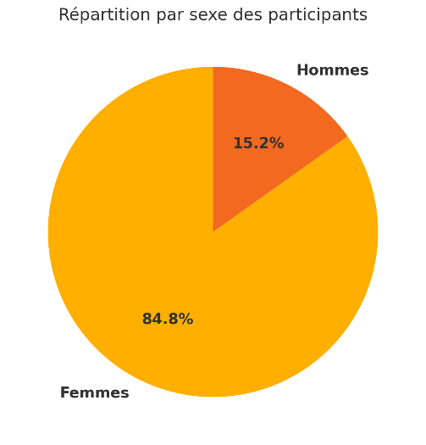
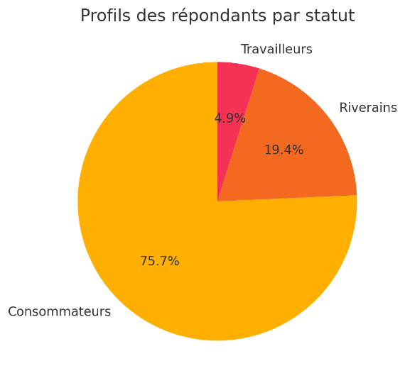
Résultats du questionnaire
1. Les répondants

Slide 8
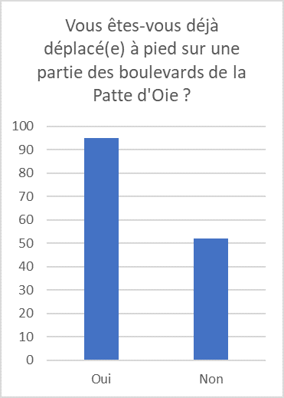
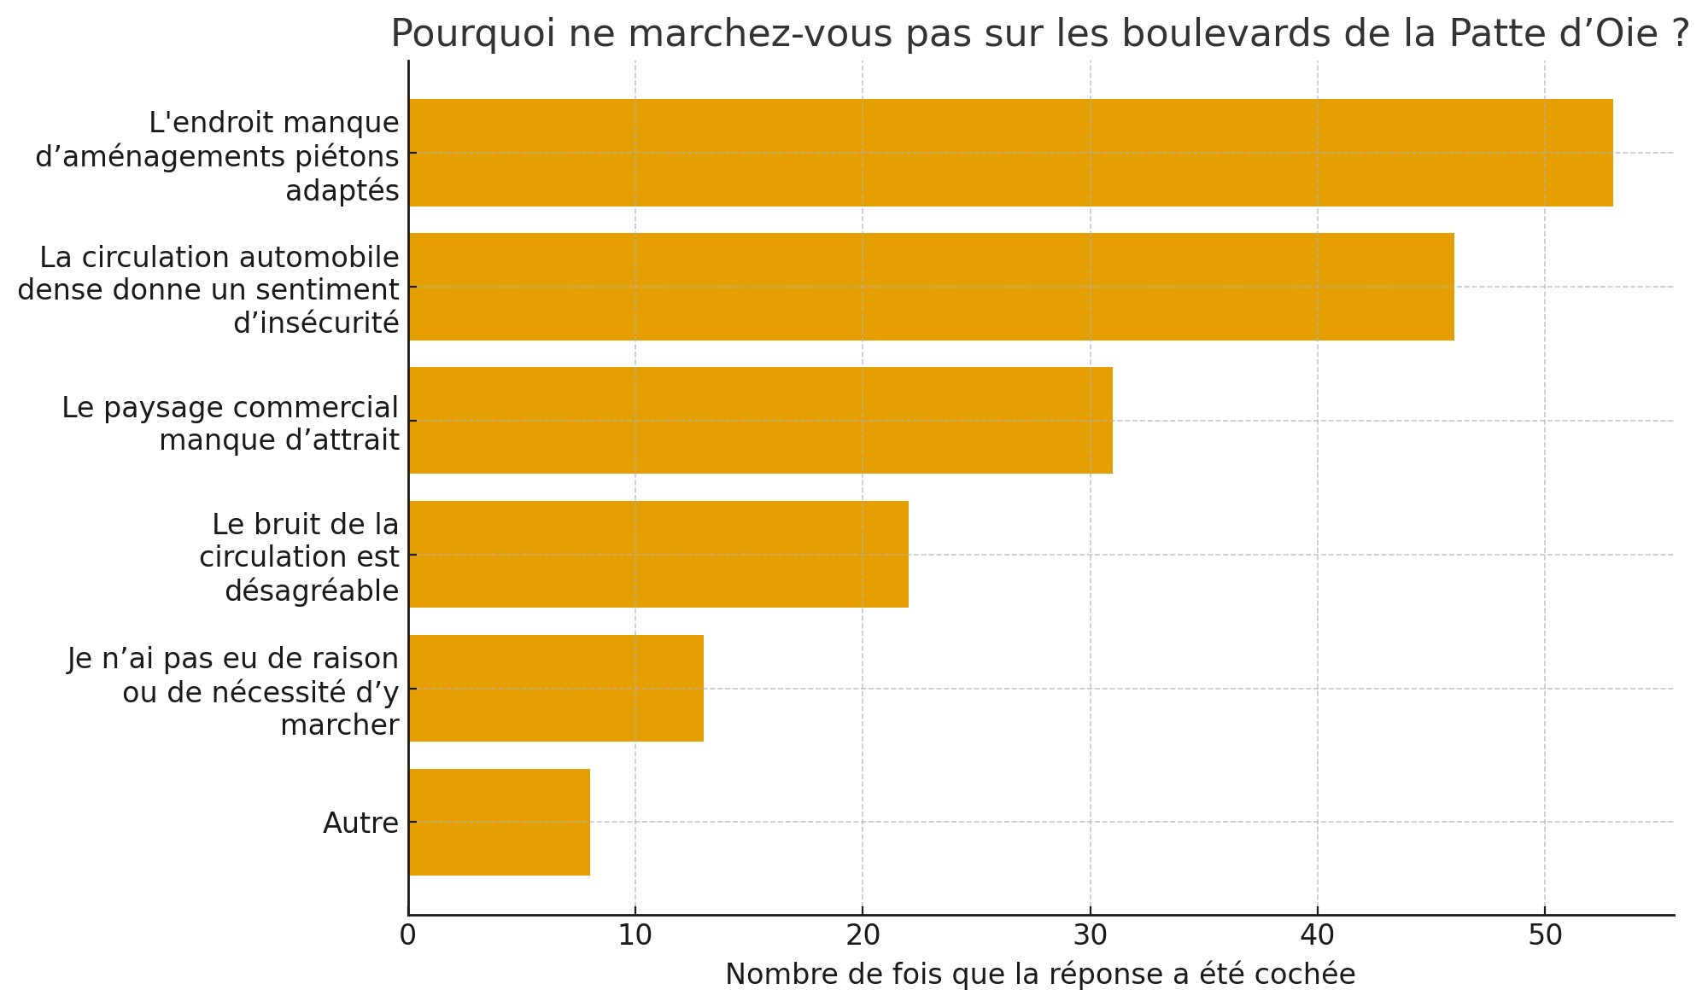
Résultats du questionnaire
2. Piétons et/ou automobilistes ?
Raisons pratiques : "Éloignement de mon domicile" - "Porter les achats n’est pas évident dans plusieurs magasins"
Raisons d'offre de transport : "Pas assez de bus pour s'y rendre"
Raisons de continuité urbaine : "Grillage entre les enseignes et compliqué de se balader sereinement avec des enfants compte-tenu de cela et du trafic routier" - "Il y a des parkings sur tous les commerces"
Raisons esthétiques : "Zone commerciale d'entrée de ville désagréable visuellement" - "Avenue pas très belle, beaucoup de camions stationnés, pas du tout à l'ère du temps. Dommage" - "Manque de verdure"
Autre :
(réponses libres)

Slide 9
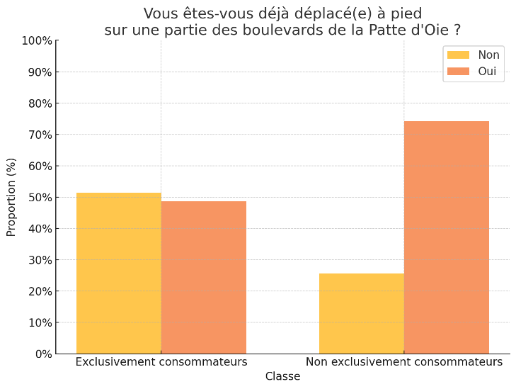
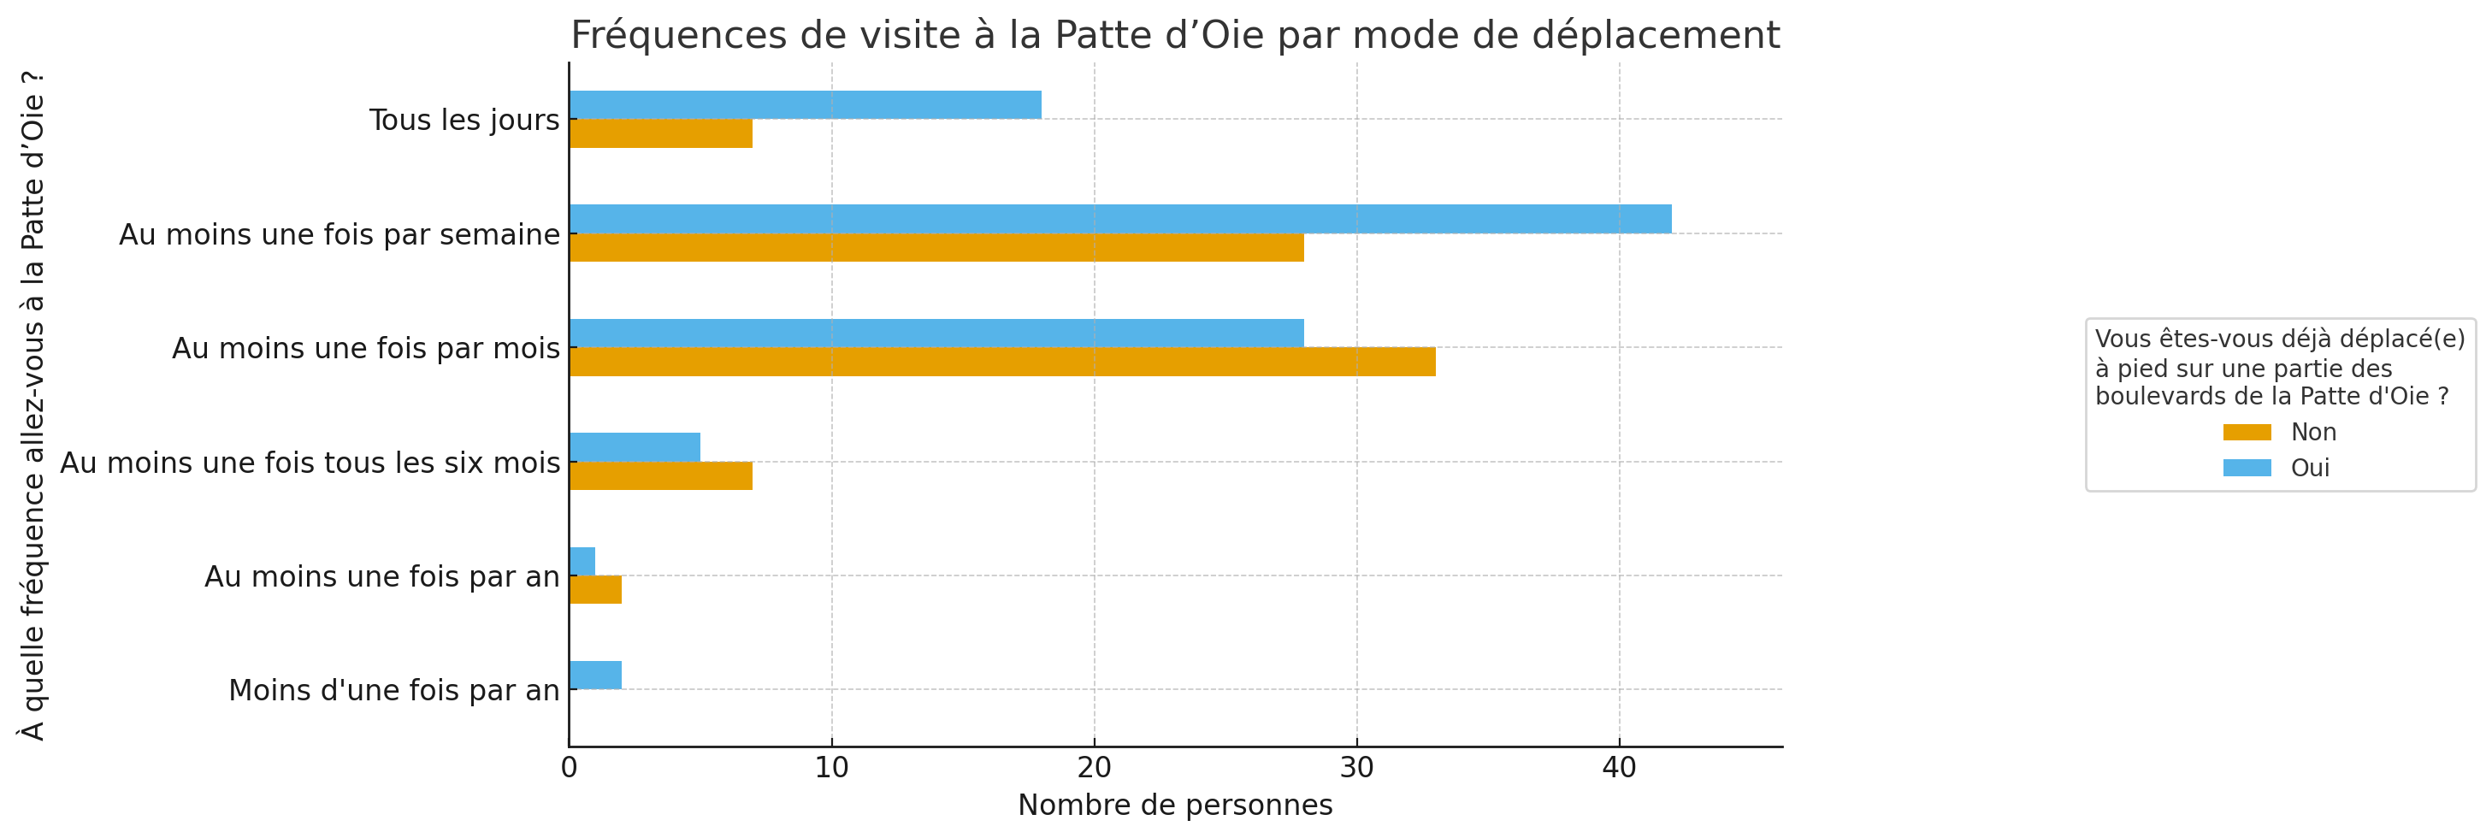
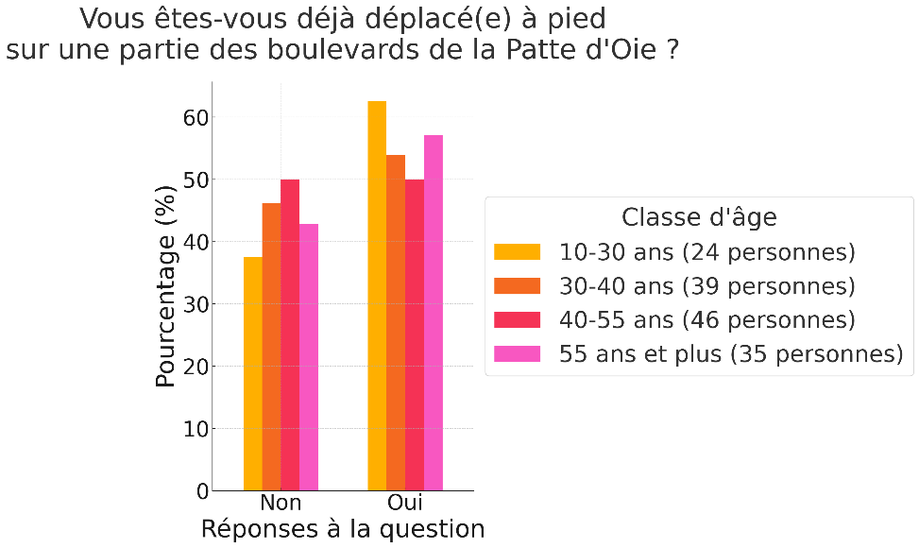
Résultats du questionnaire
2. Les piétons de la Patte d’Oie : qui ?
Sans surprise, les riverains et travailleurs se déplacent davantage à pied que les consommateurs exclusifs.
  → Résultat confirmé par un test de Fisher significatif
  (p = 0,0107).
  → Cela s’explique probablement par des déplacements contraints (domicile - travail) et, inversement, par la nécessité pour les consommateurs de transporter leurs achats.
Les 10 - 30 ans marchent légèrement plus que les autres classes d’âge.
  → Ils disposent moins souvent d’un véhicule ou du permis, et ont une meilleure condition physique.
  → Toutefois, le test du chi² n’est pas significatif, donc cette tendance reste à confirmer.

Slide 10
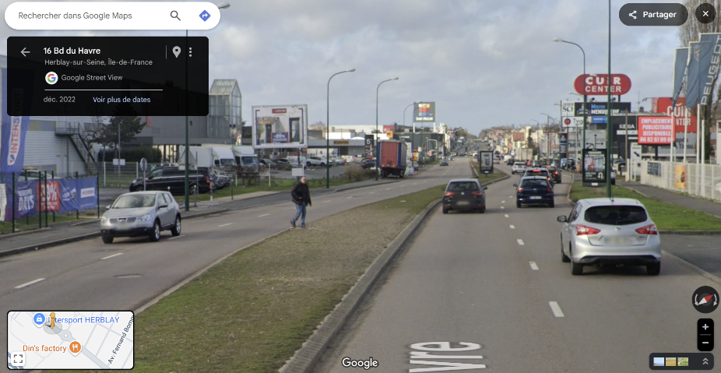
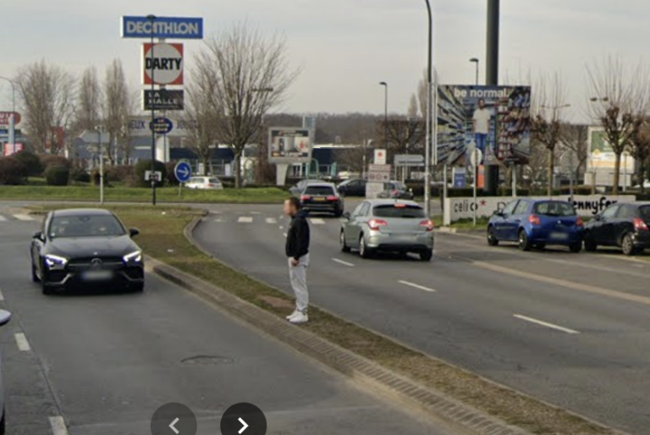
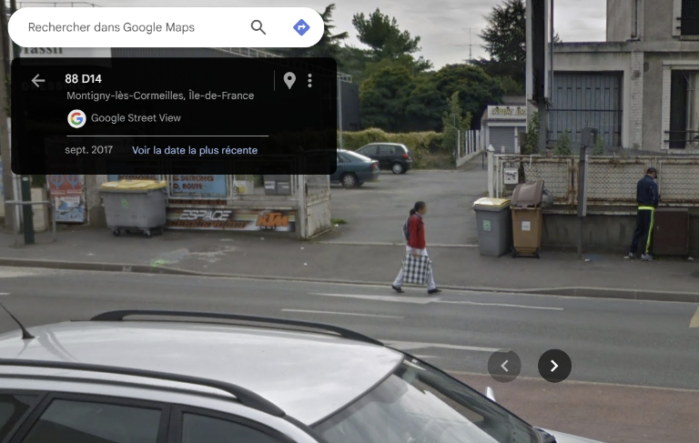
Résultats du questionnaire
3. Les piétons de la Patte d’Oie : quelles pratiques ?
65 % des répondants piétons déclarent avoir déjà traversé au feu rouge.
69 % des répondants piétons déclarent avoir déjà traversé hors des passages piétons.
85 % affirment avoir des difficultés à circuler à cause de la circulation automobile.
81 % déclarent avoir rencontré plusieurs fois des obstacles sur les trottoirs (voitures ou camions garés, poubelles, chantiers, etc.).
Aucune différence de pratique piétonne n’a été observée, que ce soit :
  entre hommes et femmes,
  entre jeunes et moins jeunes,
  entre personnes seules ou accompagnées,
  entre consommateurs exclusifs, riverains ou travailleurs,
  entre visiteurs fréquents ou occasionnels (moins d’une fois par mois).
Il semble que tous les profils de piétons rapportent des pratiques de déplacement similaires.
Ces résultats mériteraient toutefois d’être affinés avec un échantillon plus large et plus représentatif.
Images Google StreetView dans lesquels il est possible d’observer des piétons traverser sur des terre-pleins sans passages piétons ou marcher sur la route

Slide 11
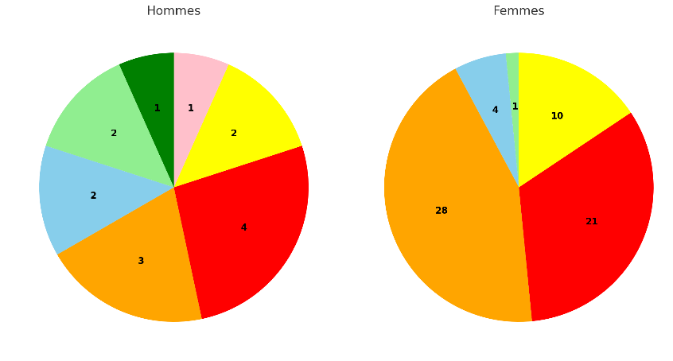

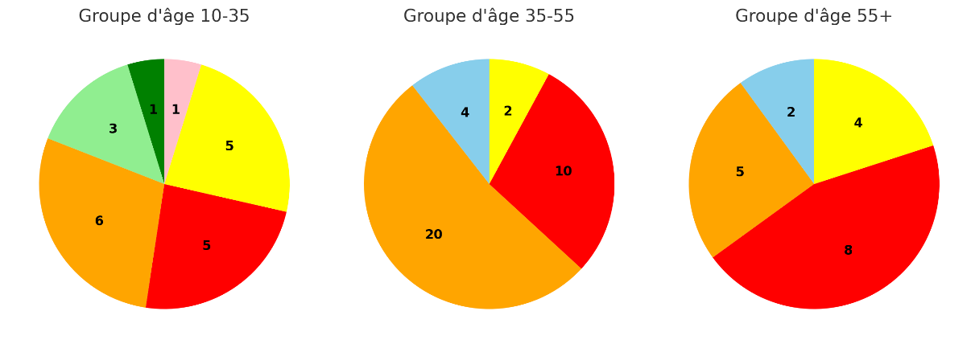
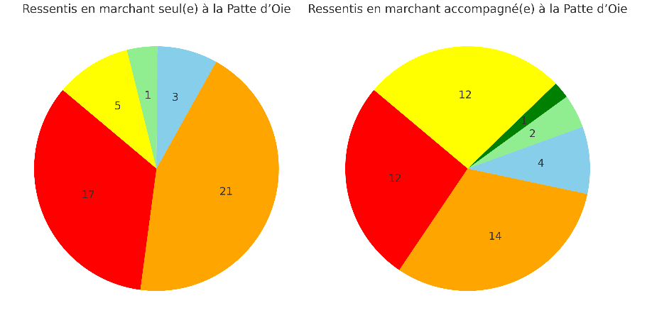
Résultats du questionnaire
4. Les piétons de la Patte d’Oie : quels ressentis ?
67,7 % des répondants déclarent un ressenti « très désagréable » ou « plutôt désagréable » lorsqu’ils marchent à la Patte d’Oie.
  → La majorité exprime un ressenti négatif.
En comparant les profils :
  Les hommes ont davantage de ressentis non négatifs (positifs, neutres ou mitigés) que les femmes.
  Les plus jeunes (10 - 35 ans) expriment plus souvent un ressenti non négatif, alors que les plus âgés déclarent plus de ressentis très désagréables.
  Les personnes accompagnées sont nettement moins susceptibles d’avoir un ressenti négatif.
L’effet de l’accompagnement est confirmé par un test de Fisher significatif (p = 0.0467 < 0.05) :
  → Le fait d’être accompagné réduit la probabilité d’un ressenti négatif.
  → Résultat cohérent avec les conclusions de Granié et al. (2018).

Slide 12


Résultats du questionnaire
« Absence de trottoirs à l’entrée de la zone côté Pierrelaye, à partir du nouveau Aldi/ carglass, jusqu’au rond-point suivant (la foire fouille) »
« La priorité est donnée aux voitures, pas aux piétons. À pied ça reste dangereux »
« Y’a vraiment pas assez de passage piéton »
« Les pubs dans tous les sens : négatif »
« Extrêmement laid ! »
« De la verdure ! Cette zone est aussi un assemblage architectural hétéroclite, sans unité et très moche ! »
« Manque de continuité des trottoirs »
« Sentiment d’insécurité, trop longues distances à parcourir si on veut flâner à pied. »
4. Les piétons de la Patte d’Oie : quels ressentis ?
La très grande majorité des répondants piétons exprime une perception négative du paysage.
À la question ouverte sur « l’élément du paysage qui marque le plus », la majorité cite un élément négatif.
Les nuages de mots montrent notamment :
  les panneaux publicitaires,
  la présence importante des voitures et le sentiment de danger,
  l’aspect dégradé ou délabré de la zone,
  le manque de passages piétons,
  le manque de verdure,
  le manque de continuité et d’unité dans le paysage.

Slide 13
Résultats du questionnaire
5. Les usagers de la Patte d’Oie : quelles opinions ?
91 % des répondants (automobilistes exclusifs + piétons) estiment que le nombre de passages piétons n’est pas adapté pour circuler facilement à pied.
Les avis sont plus partagés concernant la largeur des trottoirs : 60 % jugent qu’elle est insuffisante.
  → Probablement en raison d’une forte hétérogénéité de largeur selon les segments de la Patte d’Oie.
Aucune différence significative n’a été trouvée entre les réponses des automobilistes exclusifs et celles des piétons.
  → Les automobilistes semblent donc avoir des représentations proches de celles des piétons, bien que ces derniers s’appuient sur l’expérience directe du terrain.

Slide 14
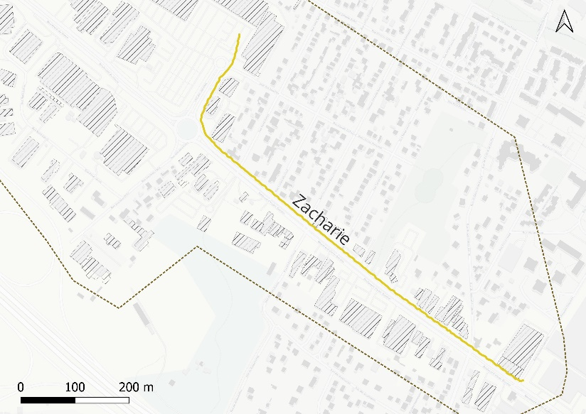
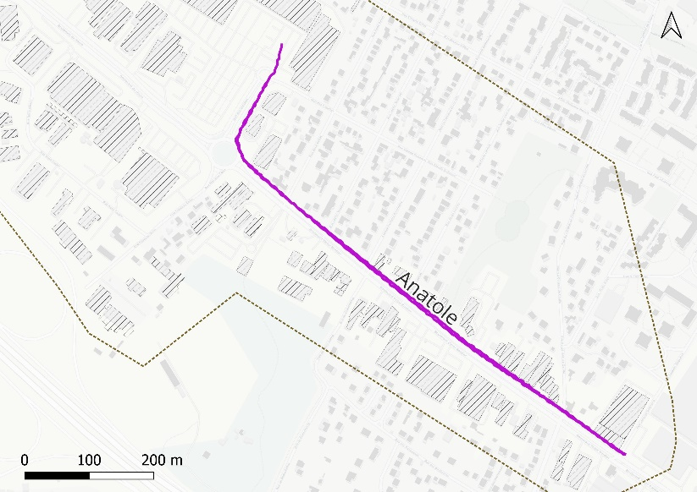
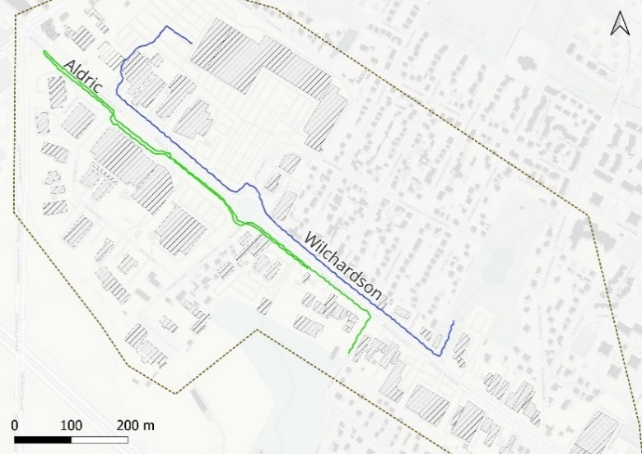
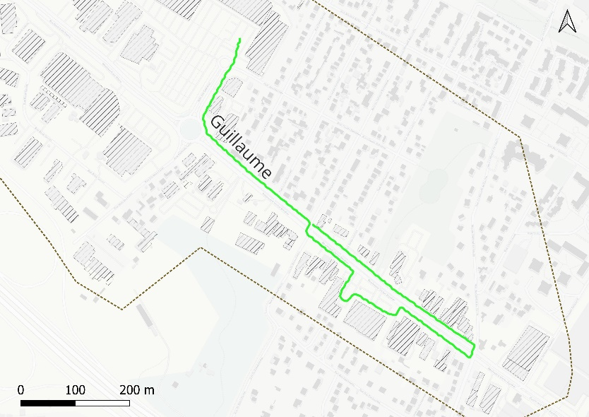
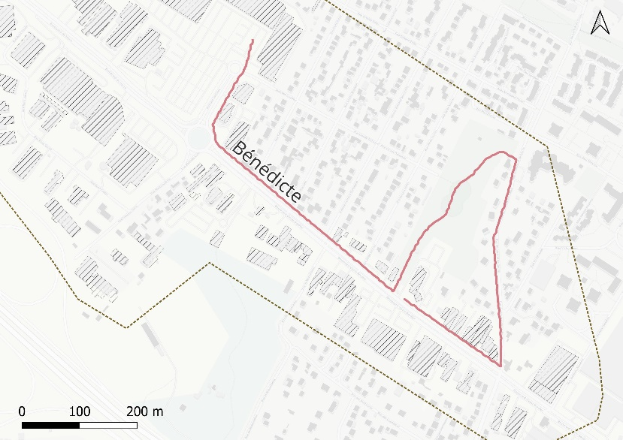
Résultats des parcours commentés
6. Les tracés des parcours commentés
Le tracé des parcours était libre, dans la limite des Boulevard Bordier et Boulevard du Havre.
  5 enquêtés sur 6 sont restés du même côté du Boulevard.
  4 enquêtés sont restés côté Boulevard Bordier.

Slide 15
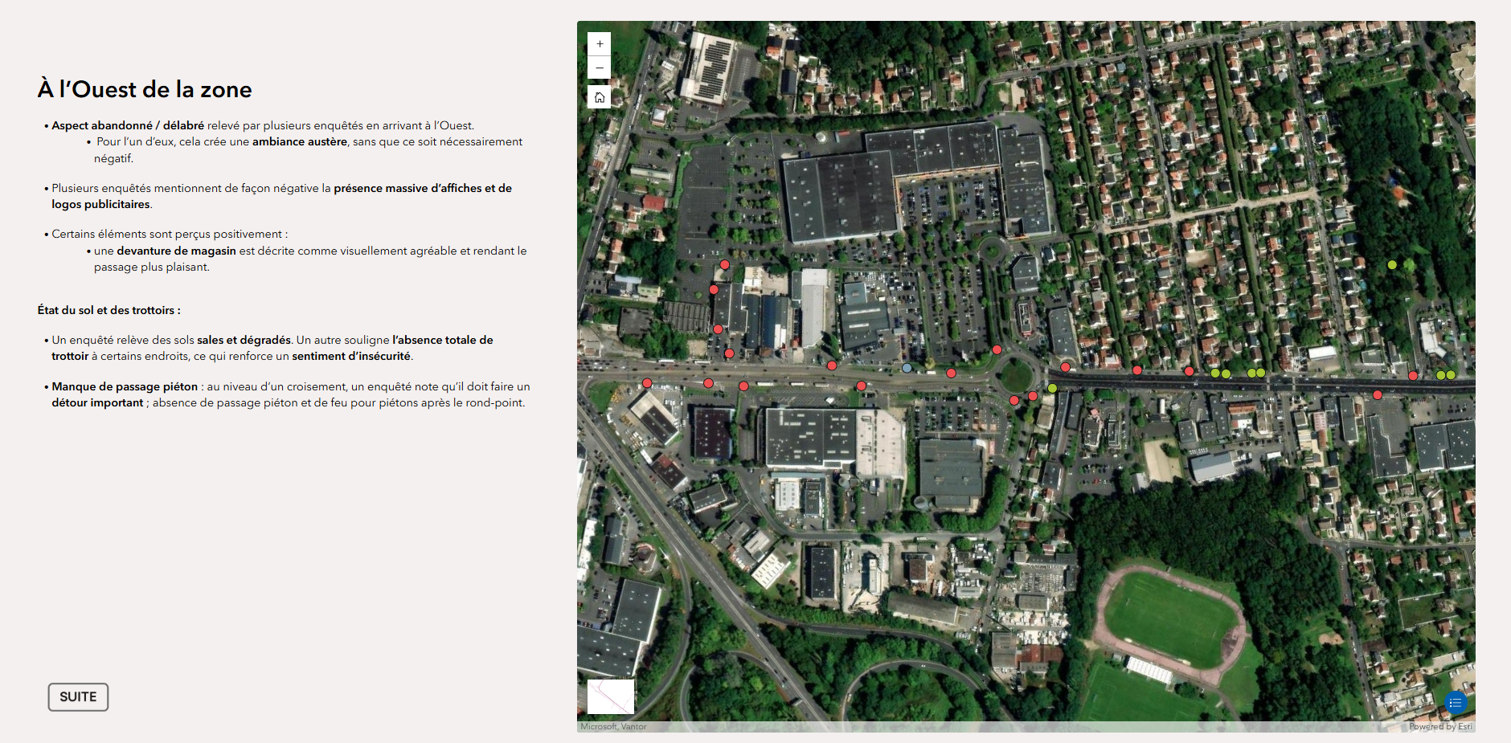
Résultats des parcours commentés
7. Remarques situées des participants

Slide 16
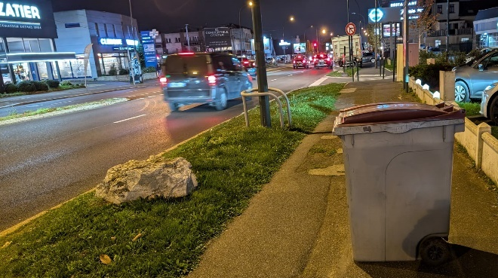
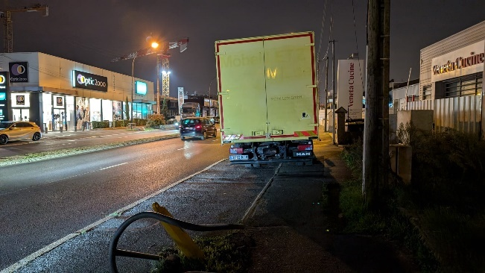
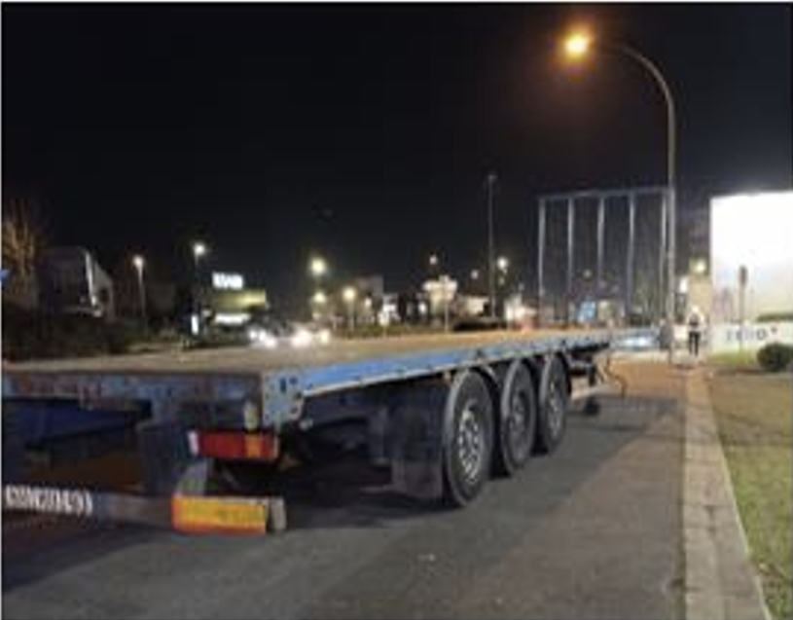
Résultats des parcours commentés
8. Remarques générales des participants : éléments perçus négativement
Bruit très présent
  Mentionné par plusieurs enquêtés lors des parcours.
  Confirmé par le questionnaire : remarques fréquentes sur le bruit, la saleté et l’absence de confort (« Du bruit… trottoirs en mauvais état », « Avenues moroses, bruits des voitures »).
Sentiment d’insécurité lié aux voitures
  Ressenti exprimé par plusieurs enquêtés.
  Confirmé dans le questionnaire : routes perçues comme dangereuses, automobilistes ne cédant pas le passage.
Trottoirs mal adaptés ou encombrés
  Observé par plusieurs enquêtés (présence de cyclistes, remorques, camions).
  Concordance forte avec le questionnaire : « Moche, encombré et mal entretenu ».
Manque de continuité des cheminements piétons
  Mentionné par plusieurs enquêtés, qui relèvent coupures, détours forcés et obstacles.
  Corroboré dans le questionnaire : « Manque de continuité des trottoirs », « Pas de continuité de circulation ».
Esthétique globalement jugée négative
  Relevée par la majorité des enquêtés : paysage « industriel », omniprésence de publicités, bâtiments très cubiques ou monotones.
  Retrouvé indirectement dans le questionnaire, où la zone est décrite comme « moche », « morose » ou « délabrée ».
Photographies personnelles – novembre/décembre 2024

Slide 17
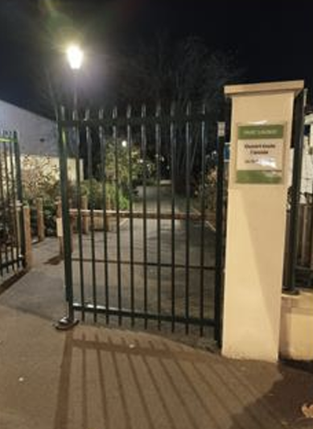
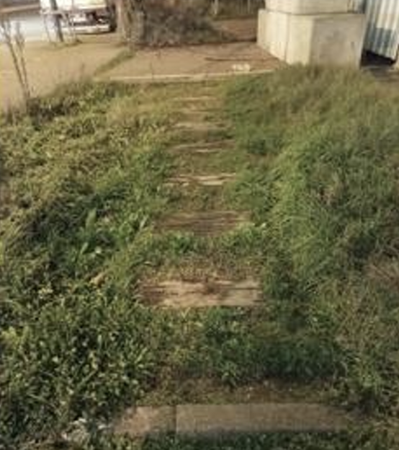
Résultats des parcours commentés
9. Remarques générales des participants : éléments perçus positivement
Le parc : source de calme
  Apporte une rupture appréciée avec le bruit et l’agitation du boulevard.
  Plusieurs enquêtés décrivent cet espace comme reposant et plus agréable sensoriellement.
La verdure (parc, jardins, végétation entre magasins)
  Perçue comme un élément positif qui adoucit l’ambiance.
  La présence de végétation, même diffuse, est associée à une meilleure qualité paysagère.
Les maisons individuelles
  Leur présence contribue à une atmosphère plus calme, moins commerciale et plus résidentielle, soulignée par deux enquêtés. La mixité fonctionnelle qu’elles introduisent dans la zone est appréciée.
Certaines devantures d’enseignes appréciées
  Le magasin Celio ou encore le McDonald’s sont mentionnés positivement par plusieurs enquêtés.
  Leur façade, leur organisation ou la verdure qui les accompagnent sont perçus comme visuellement agréables, rendant certains segments du parcours plus plaisants.
Largeur de certains trottoirs
  Citée positivement par trois enquêtés, ils sont confortables pour marcher
  Cela nuance les résultats du questionnaire
Photographies personnelles – novembre / décembre 2024

Slide 18
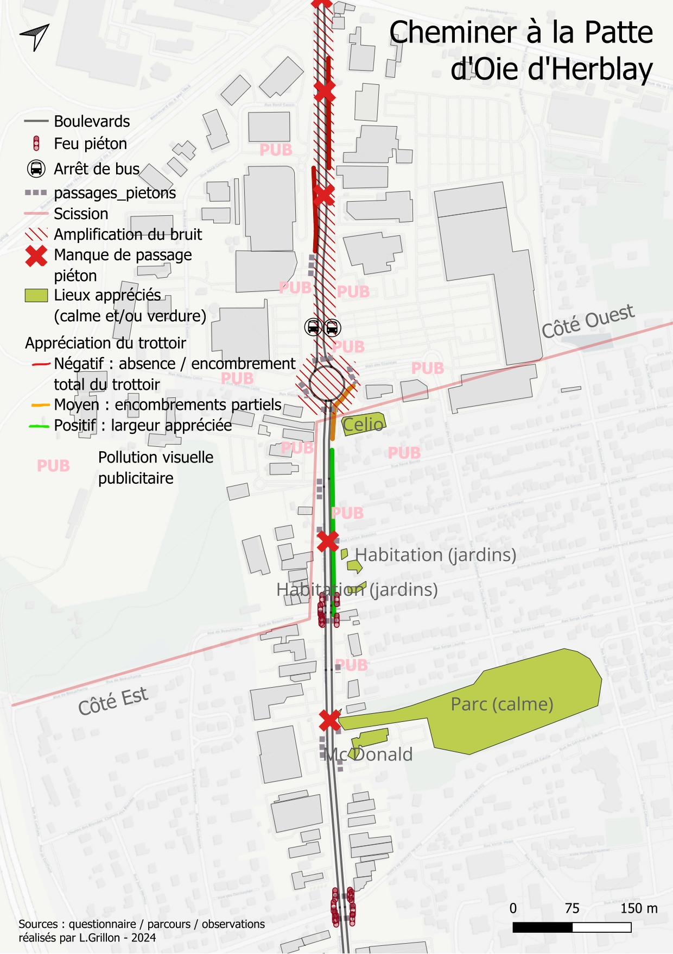
Synthèse
Fortes différences entre Est et Ouest :
  Est. des éléments appréciés :
    Largeur des trottoirs,
    Parc,
    Verdure,
    Quelques devanture d’enseignes
  Ouest. plutôt des éléments perçus négativement
    Continuité des trottoirs entravée (parkings, grillages)
    Bruyant
    Fort manque de passages piétons et feux rouges
Globalement :
  Les publicités et logos sont la plupart du temps perçus comme de la « pollution visuelle »
  Manque de passages piétons et feux rouges

Slide 19
Merci pour votre écoute !

